Slide 1







Ozzy
Finances
Controle financeiro simples e inteligente para pequenos empreendedores.

Slide 2

















  Mistura entre finanças pessoais e profissionais.
Controlar as finanças do negócio não precisa ser complicado.
  Registros manuais ou irregulares.
  Dificuldade para identificar receitas, despesas e lucro.
  Falta de tempo e complexidade das ferramentas financeiras.
Uma solução simples, acessível e adequada
à rotina.
MEIs · Profissionais autônomos · Prestadores de serviços · Freelancers

Slide 3






Uma nova forma de organizar
as finanças.
  Registro simplificado de receitas e despesas, com identificação e categorização apoiadas por IA.
  Organização das finanças pessoais e profissionais.
  Visualizações e relatórios simplificados, com padrões e possíveis problemas financeiros em destaque.
  Experiência conversacional, menos esforço de registro e foco em MEIs e profissionais autônomos.

Slide 4



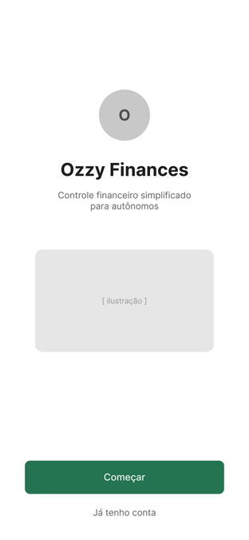
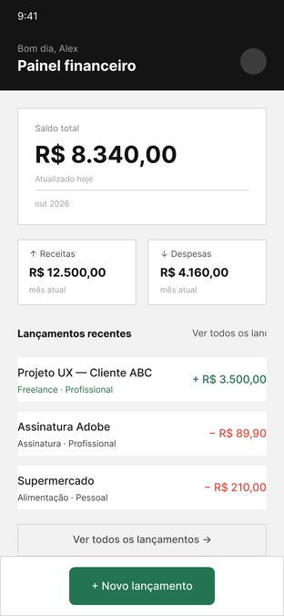
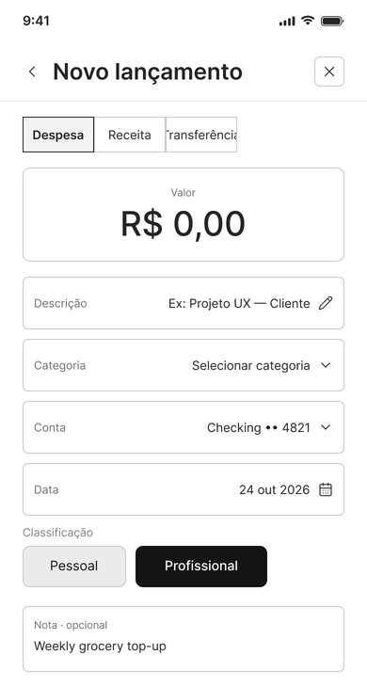
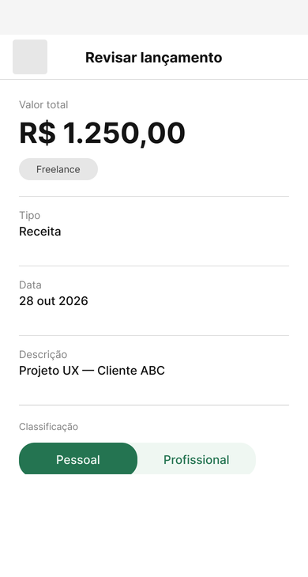
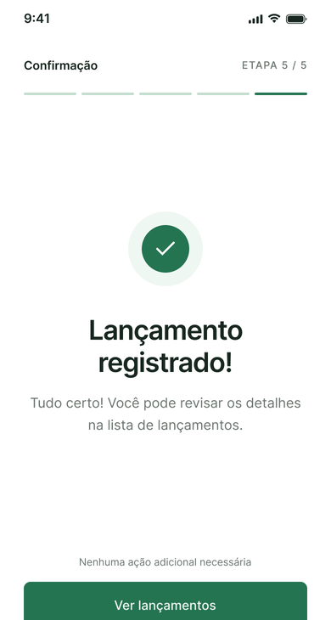
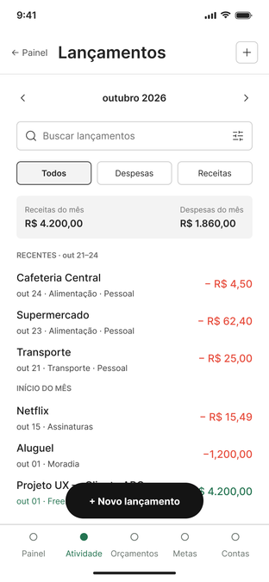
Da necessidade à
experiência: conheça o protótipo.
Uma experiência mobile organizado em seis telas, com dimensão de referência de 390 × 844 px.
Boas-vindas
Painel financeiro
Novo lançamento
Revisão
Confirmação
Lista de lançamentos

Slide 5





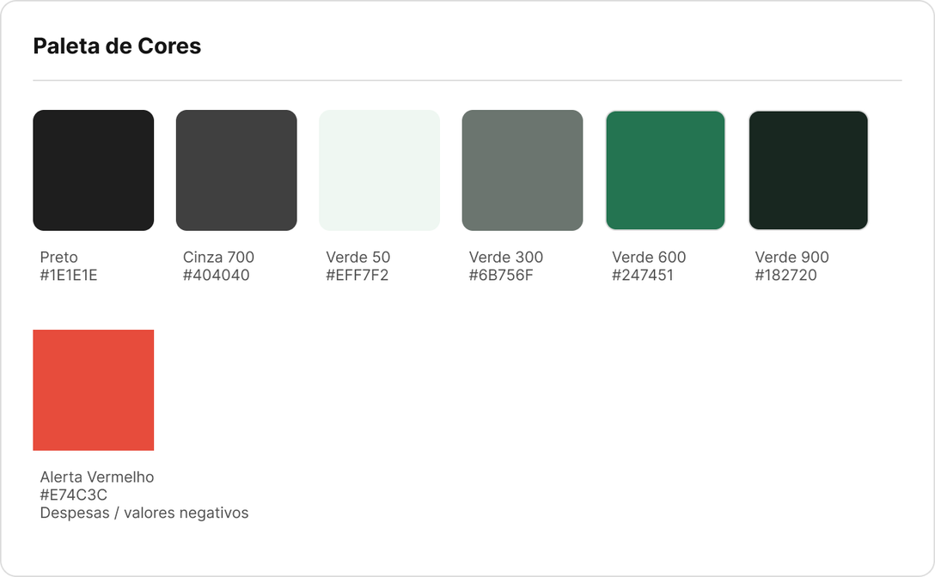



Cada detalhe foi
pensado para facilitar o uso.
UX
– Experiência do usuário
  Organização por objetivos
  Painel como centro
  Registro dividido em etapas
  Revisão para reduzir erros
  Ações objetivas
  Padrões de cores para ações
  Possibilidade de corrigir informações.

Slide 6



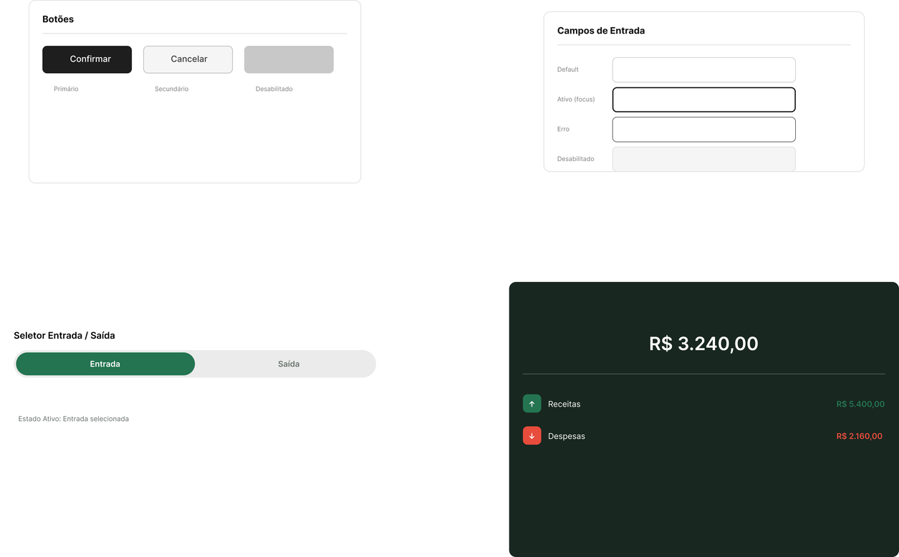
Cada detalhe foi
pensado para facilitar o uso.
UI
– Interface visual
Componentes padronizados
  Verdes, branco e cinza
  Tipografia Inter
  Cartões financeiros
  Receitas e despesas diferenciadas
  Componentes padronizados
  Textos revisados para português brasileiro.

Slide 7







Mais clareza
para cuidar das finanças do negócio.
O Ozzy Finances busca transformar registros financeiros desorganizados em informações simples e úteis, ajudando pequenos empreendedores a compreender melhor suas finanças e tomar decisões.
Ozzy Finances — Seu negócio
em ordem, suas decisões mais claras.

